Slide 1
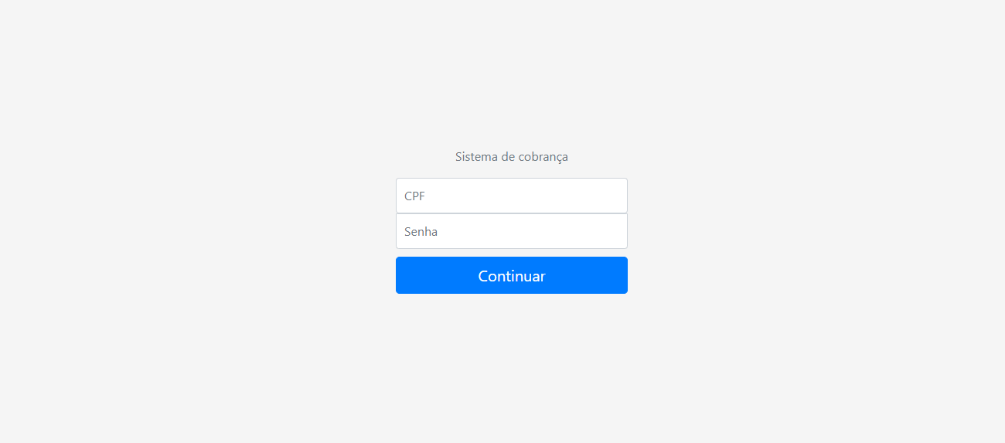
Na tela de login o usuário poderá o acessar ao sistema de acordo com o seu perfil, haverá três tipos de perfil o primeiro é o administrador,
o segundo será o do motoboy, e o terceiro será o do cliente.

Slide 2
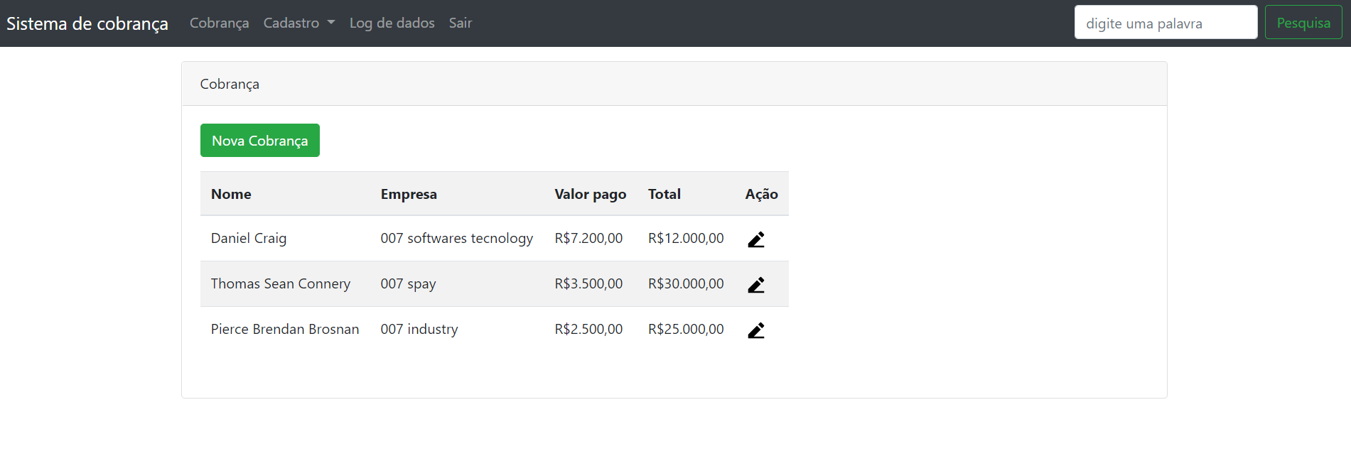

Slide 3
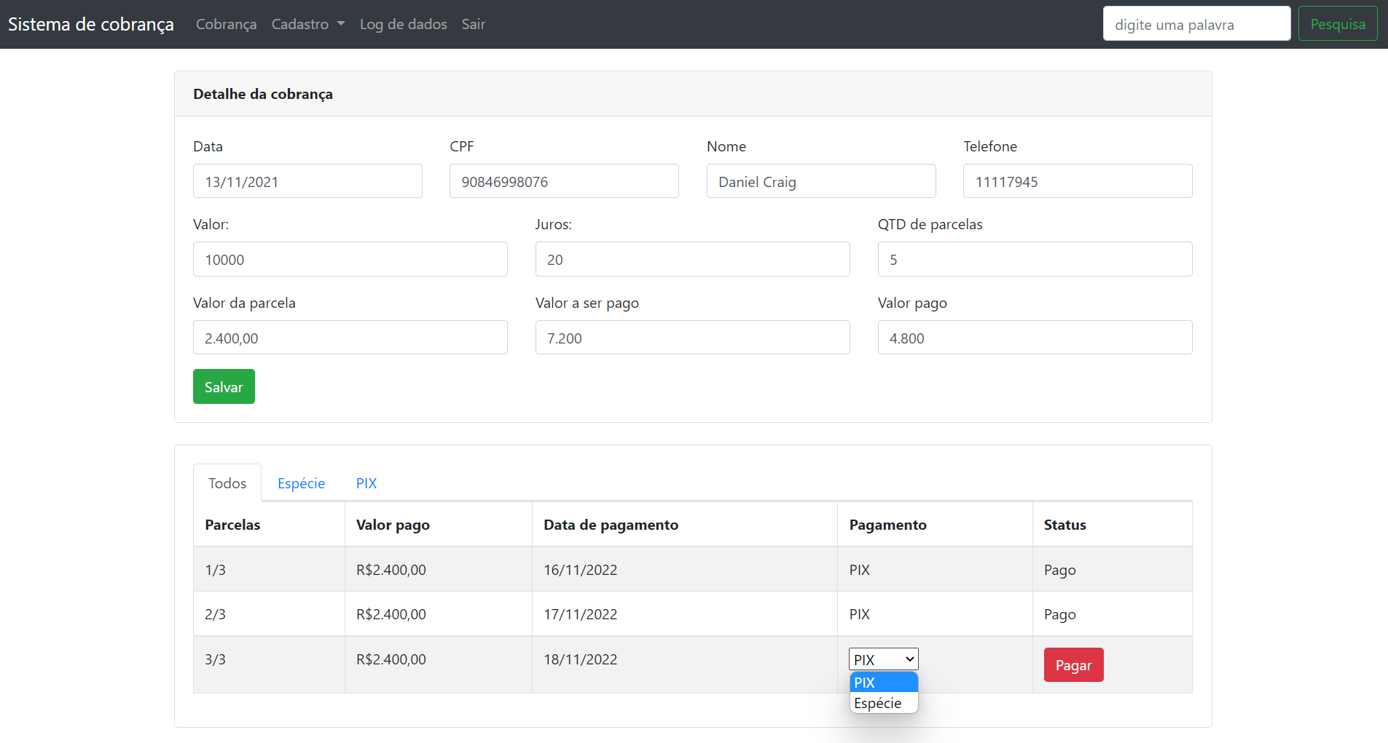

Slide 4
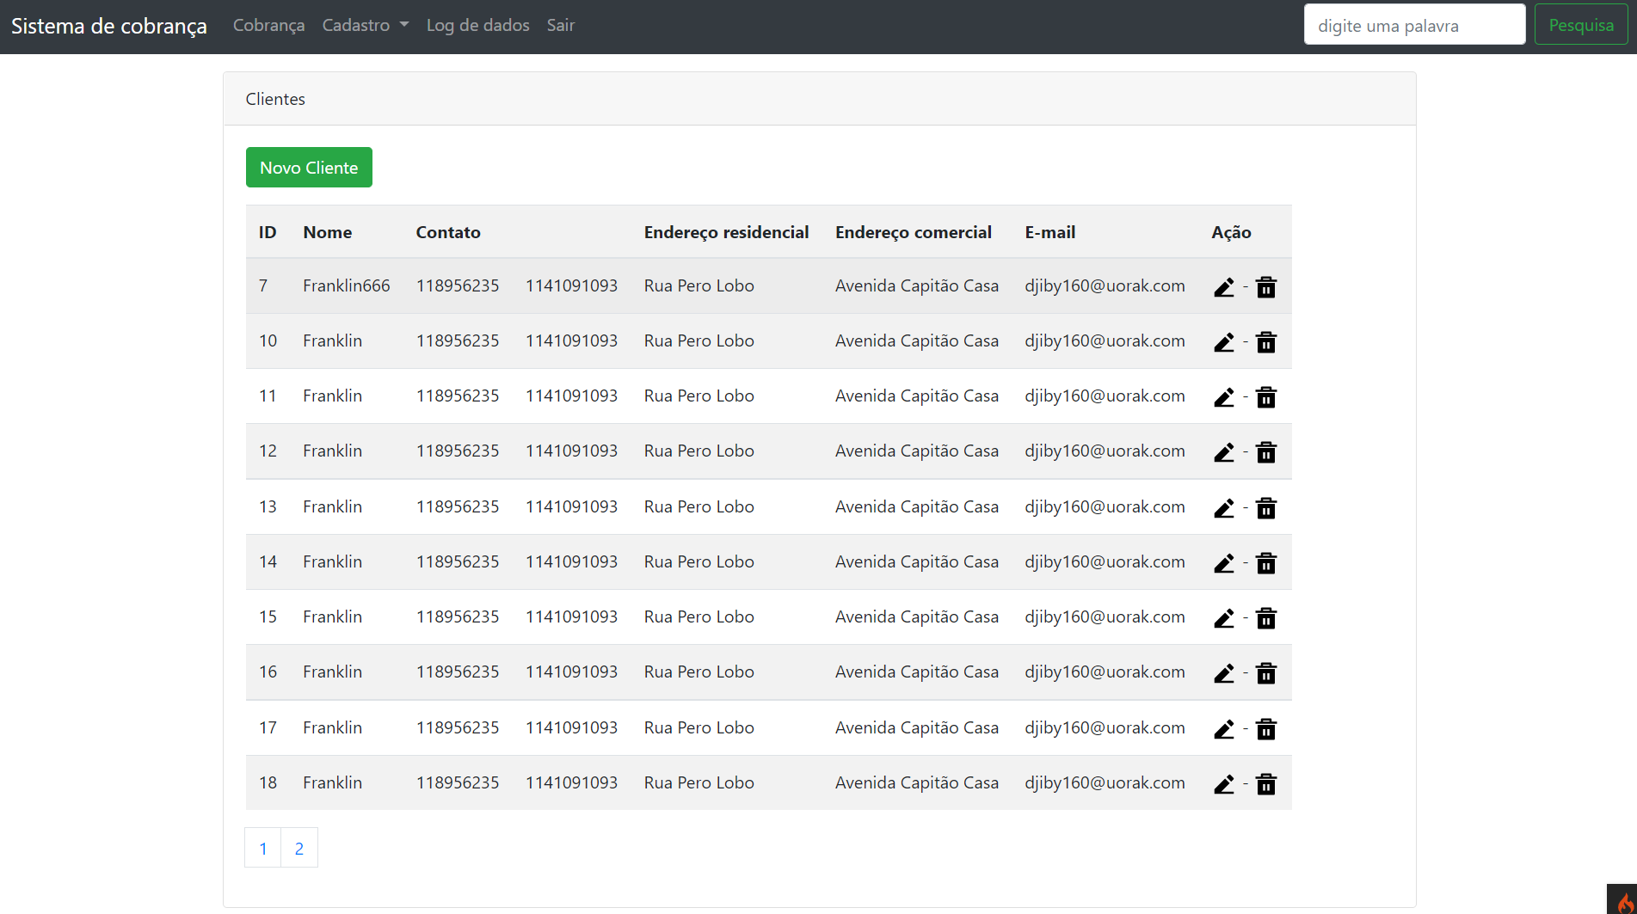

Slide 5
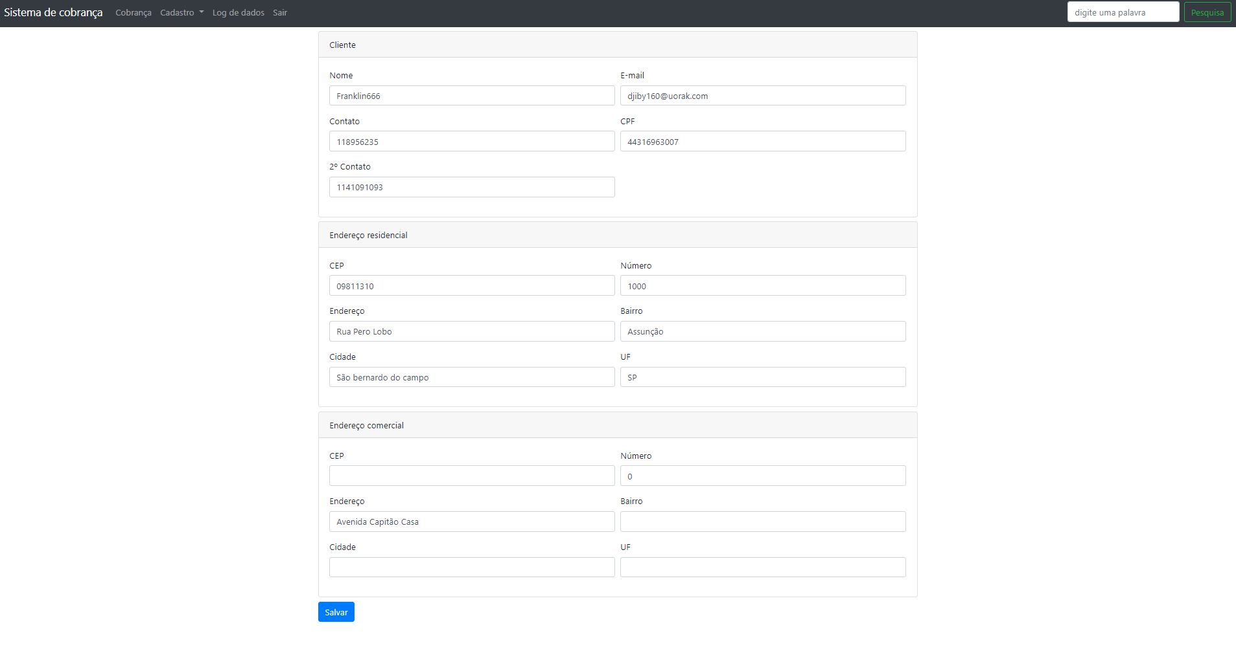

Slide 6
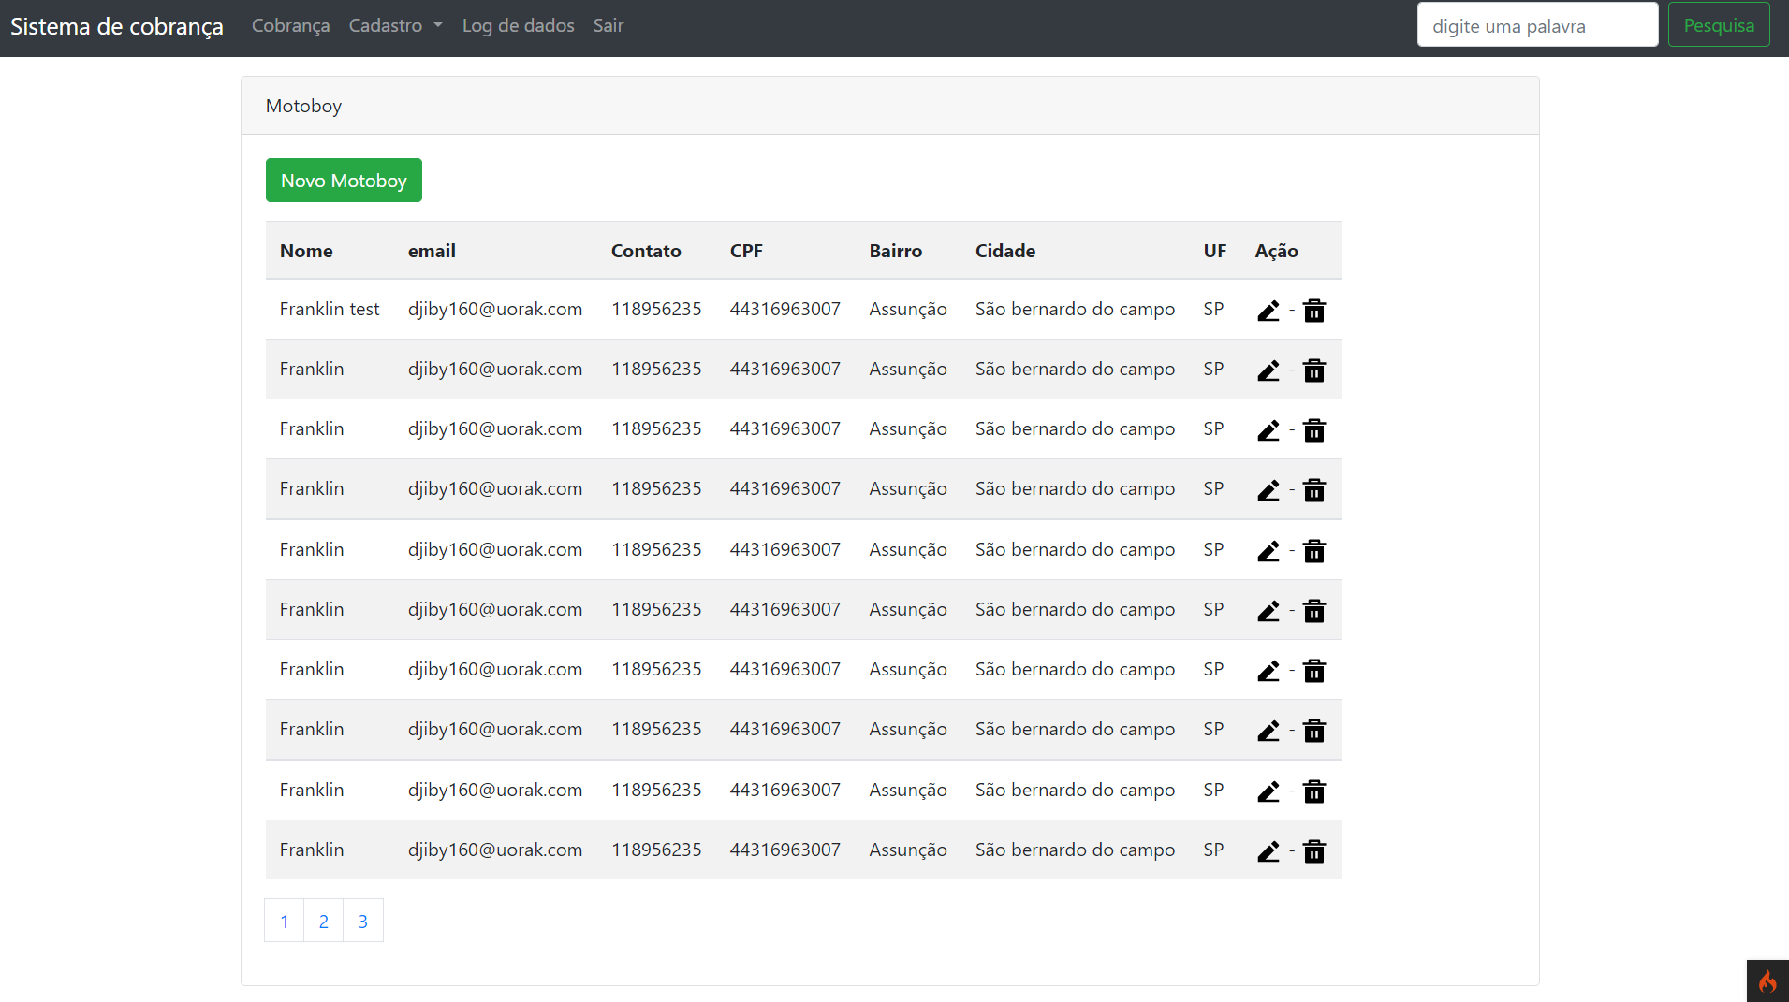

Slide 7
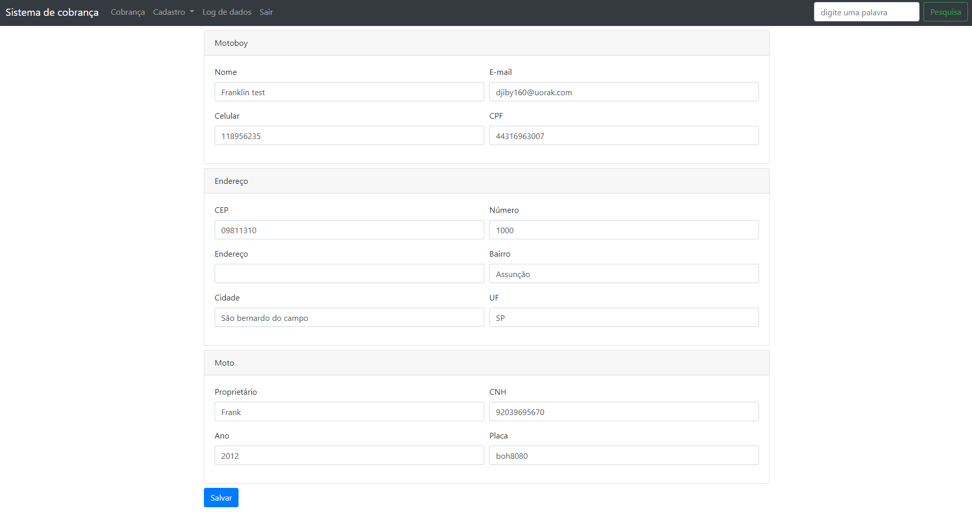

Slide 8


Slide 9


Slide 10
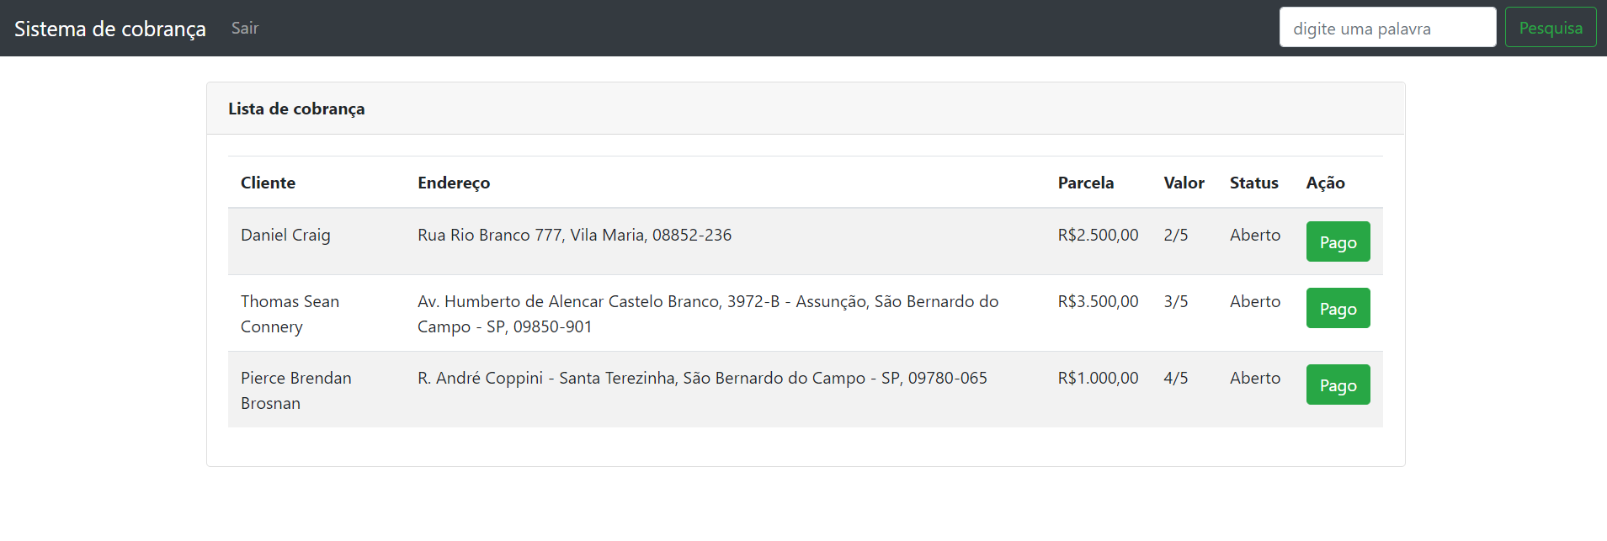

Slide 11
